Slide 1
Лекция 4. Тестирование программы как черного ящика
Методы отладки и тестирования программных продуктов
Б1.В.17, 09.03.01, набор 2017г.
СКФ МТУСИ, каф. ИВТ, доцент Ткачук Е.О.
2019/2020г.

Slide 2


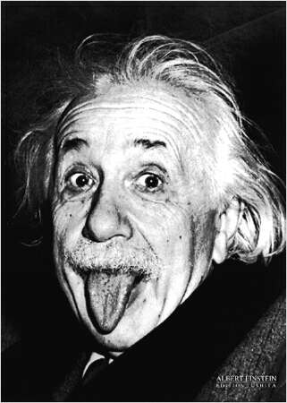
Что почитать?
Для самых маленьких:
1. Савин Р. Тестирование Дот Ком, или Пособие по жестокому обращению с багами в интернет-стартапах. — М.: Дело, 2007. — 312 с.
Для тех, кто постарше:
2. Тамре Л. Введение в тестирование программного обеспечения. — М.: «Вильямс», 2003. — 368 с.
3. Майерс Г., Баджетт Т., Сандлер К. Искусство тестирования программ: 3 изд. — М.: «Диалектика», «Вильямс», 2012. — 272 с.
Для совсем взрослых:
4. Котляров В.П. Основы тестирования программного обеспечения. — М.: «БИНОМ», 2006. — 285 с.
5. Дастин Э., Рэшка Д.., Пол Д. Автоматизированное тестирование программного обеспечения. — М.: «ЛОРИ», 2003. — 568 с.

Slide 3
Что такое тестирование?

Slide 4

«Если бы строители строили здания так же, как программисты пишут программы, первый залетевший дятел разрушил бы цивилизацию»
Второй закон Вейнберга
(Артур Блох «Законы Мёрфи»)

Slide 5

Баг (англ. Bug - жучок)
В широком смысле баг – это отклонение фактического результата от ожидаемого

Slide 6

В широком смысле баг – это отклонение фактического результата от ожидаемого

Slide 7
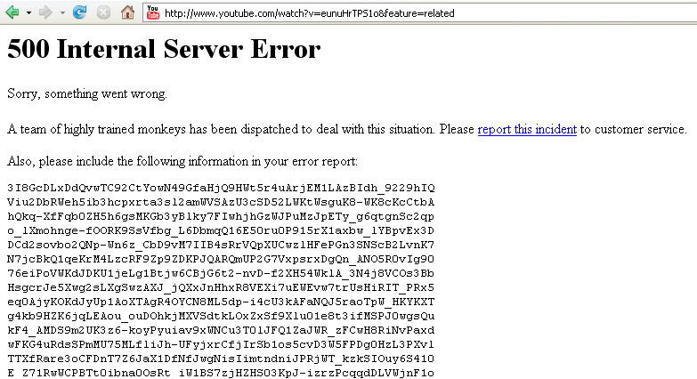
Применительно к ПО, баг – это когда результат работы программы не соответствует ее функциональной спецификации

Slide 8

Функциональная спецификация – это детальное описание того, как должна работать программа с точки зрения пользователя.
3.4. При нажатии на основную часть кнопки «Вставить» в рабочее поле вставляется содержимое буфера обмена с сохранением исходного форматирования.
3.5. При нажатии на нижнюю часть кнопки «Вставить» появляется выпадающее меню «Параметры вставки».
3.5.1. Выпадающее меню «Параметры вставки» содержит пункты: «Сохранить исходное форматирование», «Объединить форматирование», «Сохранить только текст», а также выпадающие меню «Специальная вставка», «Вставка по умолчанию».
3.5.1.1. При нажатии на пункт «Сохранить исходное форматирование» в рабочее поле вставляется содержимое буфера обмена с сохранением исходного форматирования.
3.5.1.2. При нажатии на пункт «Объединить форматирование» в рабочее поле вставляется содержимое буфера обмена в формате окружающего текста (то, что уже введено до этого в

Slide 9

Тестирование – это поиск багов.
Цель тестирования – найти баги, до того, как их найдет пользователь.

Slide 10
Под «пользователем» в данном случае может пониматься как конечный пользователь всей программы в целом, так и внутренний пользователь – разработчик, который будет использовать тестируемый
участок кода.

Slide 11
Тестирование программного обеспечения (Software Testing)
проверка соответствия между реальным и ожидаемым поведением программы, осуществляемая на конечном наборе тестов, выбранном определенным образом
IEEE Guide to Software Engineering Body of Knowledge, SWEBOK, 2004
одна из техник контроля качества, включающая в себя:
планирование работ (Test Management),
проектирование тестов (Test Design),
выполнение тестирования (Test Execution)
анализ полученных результатов (Test Analysis)

Slide 12
Тест Дизайн (Test Design)
процесс тестирования ПО, на котором проектируются и создаются тестовые случаи (тест кейсы), в соответствии с определёнными ранее критериями качества и целями тестирования.
План работы над тест дизайном
анализ имеющихся проектных артефактов: документация (спецификации, требования, планы), модели, исполняемый код и т.д.
написание спецификации по тест дизайну
проектирование и создание тестовых случаев
Роли, ответственные за тест дизайн
Тест аналитик - определяет "ЧТО тестировать?"
Тест дизайнер - определяет "КАК тестировать?"

Slide 14
Тестовый случай (Test Case)
артефакт, описывающий совокупность шагов, конкретных условий и параметров, необходимых для проверки реализации тестируемой функции или её части
Виды Тестовых Случаев
разделяются по ожидаемому результату на позитивные и негативные:

Slide 15
Позитивный тест случай
использует только корректные данные и проверяет, что приложение правильно выполнило вызываемую функцию.
Негативный тест случай
оперирует как корректными так и некорректными данными (минимум 1 некорректный параметр) и ставит целью проверку исключительных ситуаций (срабатывание валидаторов), а также проверяет, что вызываемая приложением функция не выполняется при срабатывании валидатора.

Slide 16
Структура тестового случая
Action > Expected Result > Test Result
или
Действие > Предполагаемый результат > Результат теста
Пример:
Action | Expected Result | Test Result (passed/failed/blocked)
Open page "login" | Login page is opened | Passed

Slide 17
Структура Тестовых Случаев
PreConditions | Список действий, переводящий систему в состояние пригодное для проведения основной проверки. Либо список условий, выполнение которых обеспечивает, перевод системы в состояние пригодное для проведения теста
Test Case Description | Список действий, переводящих систему из одного состояния в другое, для получения результата, на основании которого можно сделать вывод о том, что реализация, удовлетворяет поставленным требованиям
PostConditions | Список действий, переводящих систему в первоначальное состояние (initial state)

Slide 18
Баг Репорт (Bug Report)
документ, описывающий ситуацию или последовательность действий приведшую к некорректной работе объекта тестирования, с указанием причин и ожидаемого результата
Тестовое Покрытие (Test Coverage)
одна из метрик оценки качества тестирования, представляющая из себя плотность покрытия тестами требований либо исполняемого кода

Slide 19
Детализация тестового случая (Test Case Specification)
уровень детализации описания тестовых шагов и требуемого результата, при котором обеспечивается разумное соотношение времени прохождения к тестовому покрытию
Время прохождения тестового случая
время от начала прохождения шагов тестового случая до получения результата теста

Slide 20
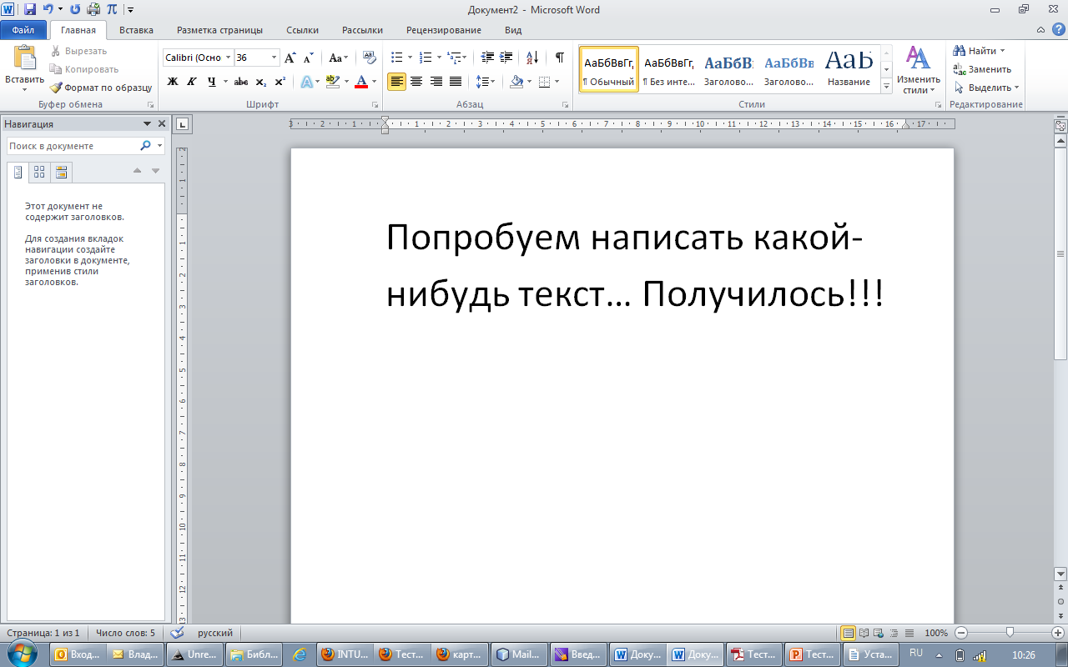
Методика «черный ящик»
(функциональное тестирование)
Тестирование поведения программы с точки зрения конечного пользователя (исходный текст программы не используется).

Slide 21
Тестирование чёрного ящика или поведенческое тестирование
— стратегия (метод) тестирования функционального поведения объекта (программы, системы) с точки зрения внешнего мира, при котором не используется знание о внутреннем устройстве тестируемого объекта.
Под стратегией понимаются систематические методы отбора и создания тестов для тестового набора.
Стратегия поведенческого теста исходит из технических требований и их спецификаций

Slide 22
Чёрный ящик
Под «чёрным ящиком» понимается объект исследования, внутреннее устройство которого неизвестно. Понятие «чёрный ящик» предложено У. Р. Эшби. В кибернетике оно позволяет изучать поведение систем, то есть их реакций на разнообразные внешние воздействия и в то же время абстрагироваться от их внутреннего устройства.
Манипулируя только лишь со входами и выходами, можно проводить определённые исследования. На практике всегда возникает вопрос, насколько гомоморфизм «чёрного» ящика отражает адекватность его изучаемой модели, то есть как полно в модели отражаются основные свойства оригинала.

Slide 23
Принципы тестирования чёрного ящика
В этом методе программа рассматривается как чёрный ящик.
Целью тестирования ставится выяснение обстоятельств, в которых поведение программы не соответствует спецификации.
Для обнаружения всех ошибок в программе необходимо выполнить исчерпывающее тестирование, то есть тестирование на всевозможных наборах данных.
Для большинства программ такое невозможно, поэтому применяют разумное тестирование, при котором тестирование программы ограничивается небольшим подмножеством всевозможных наборов данных.
При этом необходимо выбирать наиболее подходящие подмножества, подмножества с наивысшей вероятностью обнаружения ошибок.

Slide 24
Свойства правильно выбранного теста
Уменьшает более чем на одно число других тестов, которые должны быть разработаны для разумного тестирования.
Покрывает значительную часть других возможных тестов, что в некоторой степени свидетельствует о наличии или отсутствии ошибки до и после ограниченного множества тестов.

Slide 25
Приёмы тестирования чёрного ящика
Эквивалентное разбиение.
Анализ граничных значений.
Анализ причинно-следственных связей.
Предположение об ошибке.

Slide 26
Эквивалентное разбиение
Основу метода составляют два положения:
Исходные данные необходимо разбить на конечное число классов эквивалентности. В одном классе эквивалентности содержатся такие тесты, что если один тест из класса эквивалентности обнаруживает некоторую ошибку, то и любой другой тест из этого класса эквивалентности должен обнаруживать эту же ошибку.
Каждый тест должен включать, по возможности, максимальное количество классов эквивалентности, чтобы минимизировать общее число тестов.
Разработка тестов этим методом осуществляется в два этапа: выделение классов эквивалентности и построение теста.

Slide 27
Таблица классов эквивалентности
Входное условие | Правильные классы эквивалентности | Неправильные классы эквивалентности

Slide 28
Выделение классов эквивалентности является эвристическим способом, однако существует ряд правил:
Если входное условие описывает область значений, например «Целое число принимает значение от 0 до 999», то существует один правильный класс эквивалентности и два неправильных.
Если входное условие описывает число значений, например «Число строк во входном файле лежит в интервале (1..6)», то также существует один правильный класс и два неправильных.
Если входное условие описывает множество входных значений, то определяется количество правильных классов, равное количеству элементов в множестве входных значений. Если входное условие описывает ситуацию «должно быть», например «Первый символ должен быть заглавным», тогда один класс правильный и один неправильный.
Если есть основание считать, что элементы внутри одного класса эквивалентности могут программой трактоваться по-разному, необходимо разбить данный класс на подклассы.

Slide 29
Составление теста
Каждому классу эквивалентности присваивается уникальный номер.
Если ещё остались не включённые в тесты правильные классы, то пишутся тесты, которые покрывают максимально возможное количество классов.
Если остались не включённые в тесты неправильные классы, то пишут тесты, которые покрывают только один класс.

Slide 30
Анализ граничных значений
Граничные условия — это ситуации, возникающие на высших и нижних границах входных классов эквивалентности.
Анализ граничных значений отличается от эквивалентного разбиения следующим:
Выбор любого элемента в классе эквивалентности в качестве представительного осуществляется таким образом, чтобы проверить тестом каждую границу этого класса.
При разработке тестов рассматриваются не только входные значения (пространство входов), но и выходные (пространство выходов).

Slide 31
Существует несколько правил:
Построить тесты с неправильными входными данными для ситуации незначительного выхода за границы области значений. Если входные значения должны быть в интервале [-1.0 .. +1.0], проверяем −1.0, 1.0, −1.000001, 1.000001.
Обязательно писать тесты для минимальной и максимальной границы диапазона.
Использовать первые два правила для каждого из входных значений (использовать пункт 2 для всех выходных значений).
Если вход и выход программы представляет упорядоченное множество, сосредоточить внимание на первом и последнем элементах списка.
Анализ граничных значений, если он применён правильно, позволяет обнаружить большое число ошибок. Однако определение этих границ для каждой задачи может являться отдельной трудной задачей. Также этот метод не проверяет комбинации входных значений.

Slide 32
Анализ причинно-следственных связей
Спецификация разбивается на рабочие участки.
В спецификации определяются множество причин и следствий. Под причиной понимается отдельное входное условие или класс эквивалентности. Следствие представляет собой выходное условие или преобразование системы. Здесь каждой причине и следствию присваивается номер.
На основе анализа семантического (смыслового) содержания спецификации строится таблица истинности, в которой последовательно перебираются всевозможные комбинации причин и определяются следствия для каждой комбинации причин.
Таблица снабжается примечаниями, задающими ограничения и описывающими комбинации, которые невозможны. Недостатком этого подхода является плохое исследование граничных условий.

Slide 33
Предположение об ошибке
Тестировщик с большим опытом выискивает ошибки без всяких методов, но при этом он подсознательно использует метод предположения об ошибке.
Данный метод в значительной степени основан на интуиции.
Основная идея метода состоит в том, чтобы составить список, который перечисляет возможные ошибки и ситуации, в которых эти ошибки могли проявиться.
Потом на основе списка составляются тесты.

